Slide 1
CENTRO DE SAÚDE ALMARGEM DO BISPO

Slide 2
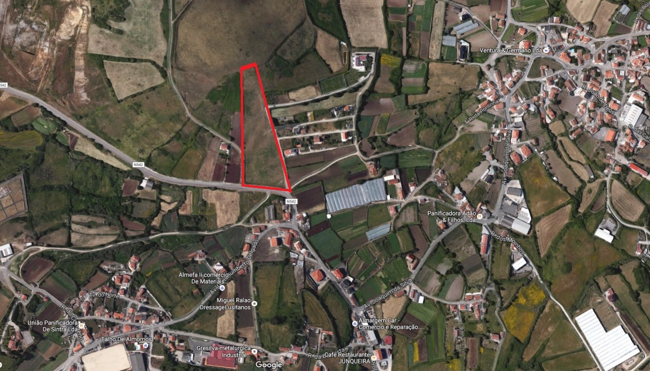
O futuro Centro de Saúde de Almargem do Bispo a inserir no lote de terreno em Casal do Rebolo visa suprir as necessidades dos utentes da União das freguesias de Almargem do Bispo, Pero Pinheiro e Montelavar.
No desenvolvimento de diversos estudos concetuais constatou-se o surgimento de alguns condicionantes no local, nomeadamente a configuração irregular do terreno. O desnível do terreno que serviu de ponto de partida para a inserção do projecto a uma cota viável e favorável no intuito de reduzir a movimentação de terras.
Aceitando e respeitando as características da envolvência pretende-se assumir e reforçar a linguagem formal dos volumes de duas águas tão presente da paisagem existente e aliar o provincianismo a novas tendências técnicas construtivas de materiais tradicionais.
Pretende-se igualmente reforçar a relação entre o interior e o exterior do edifício, e permitir que os utentes tenham ampla visibilidade para o exterior.
LOCAL DE INTERVENÇÃO
CENTRO DE SAÚDE ALMARGEM DO BISPO

Slide 3
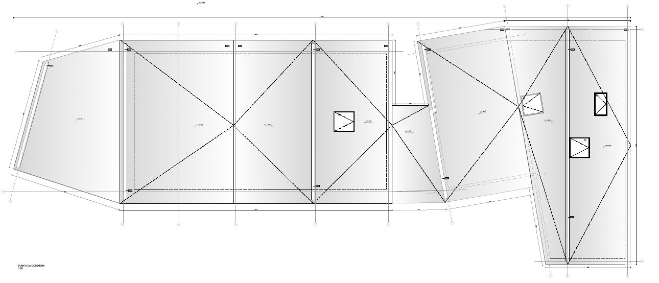
Caracterização do edificado
É constituído por volumes interligados de um piso, correspondendo ás suas funcionalidades.
ENTRADA PRINCIPAL DOS UTENTES E
APOIO ADMINISTRATIVO)
PRESTAÇÃO DE CUIDADOS DE SAÚDE (GABINETES DE ENFERMAGEM E MÉDICOS)
ZONA DE APOIOS COMUNS
CENTRO DE SAÚDE ALMARGEM DO BISPO

Slide 4
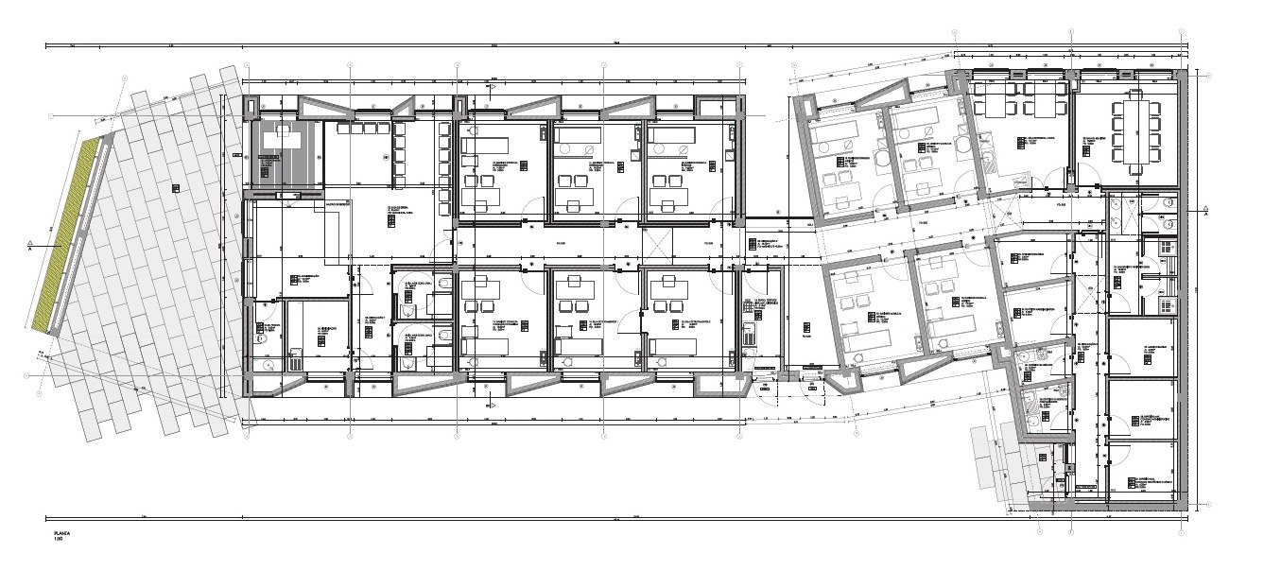
01
20
21
22
02
10
11
12
19
03
09
16
18
23
04
05
07
13
14
15
17
30
06
24
08
25
27
26
28
29
Áreas
01. ANTECÂMARA – área 7.60m2
02. SALA DE ESPERA – área 26.45m2
03. ADMINISTRAÇÃO – área 15.13m2
04. I.S.PESSOAL - área 3.50m2
05. CIRCULAÇÃO 1 – área 6.80m2
06. HIGIENIZAÇÃO – área 6.65m2
07. I.S.MOB.CONDC. (FEM.) – área 4.25m2
08. I.S.MOB.COND. (MASC.) – área 4.25m2
09. CIRCULAÇÃO 2– área 46.72m2
10. GABINETE CONSULTA ENFERMAGEM – área 14.00m2
11. GABINETE CONSULTA ENFERMAGEM – área 14.00m2
12. GABINETE CONSULTA INTERNOS – área 14.00m2
13. GABINETE CONSULTA PLANEAMENTO FAMILIAR – área 14.00m2
14. SALA DE TRATAMENTOS 1 – área 14.00m2
15. SALA DE TRATAMENTOS 2 – área 14.00 m2
16. SUJOS/DESPEJOS LIMP. MATERIAL CIRÚRGICO– área 6.10 m2
17. GABINETE CONSULTA MÉDICO– área 12.70m2
18. GABINETE CONSULTA MÉDICO - área 12.10m2
19. GABINETE CONSULTA MÉDICO – área 12.00m2
20. GABINETE CONSULTA MÉDICO – área 12.10m2
21. SALA DE PESSOAL/COPA – área 16.10m2
22. SALA REUNIÕES – área 17.00m2
23. APOIO INFORMÁTICO – área 5.55m2
24. DEPÓSITO DE MAT. LIMPEZA – área 5.70m2
25. DEPÓSITO DE RESÍDUOS – área 3.05m2
26. DEPÓSITO DE RESÍDUOS CONTAMINADOS– área 3.55m2
27. ARQUIVO INATIVO – área 6.20m2
28. DEPÓSITO MAT. CONSUMO ADMINISTRATIVO– área 6.20m2
29. DEPÓSITO MAT. CONSUMO TERAPÊUTICO E CLÍNICO – área 6.20m2
30. BALNEÁRIOS/VESTIÁRIOS (M/F) – área 13.25m2
PLANTA
CENTRO DE SAÚDE ALMARGEM DO BISPO

Slide 5
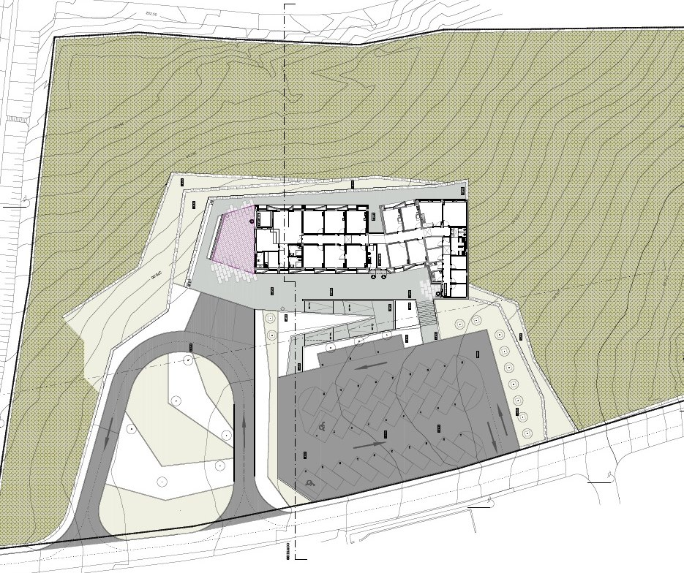
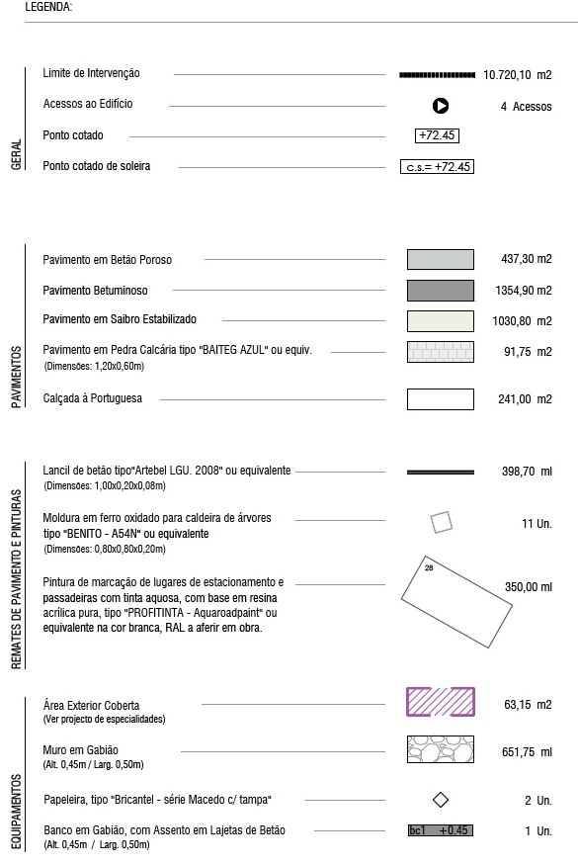
PLANTA DE IMPLANTAÇÃO
CENTRO DE SAÚDE ALMARGEM DO BISPO

Slide 6
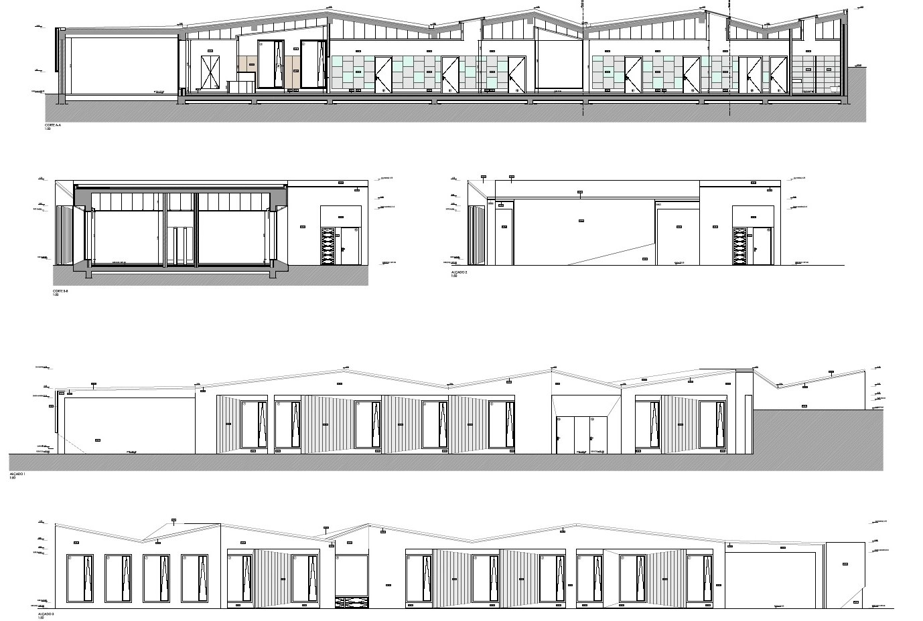
CORTE A-A
ALÇADO 2
CORTE B-B
ALÇADO 1
ALÇADO 3
CENTRO DE SAÚDE ALMARGEM DO BISPO

Slide 7
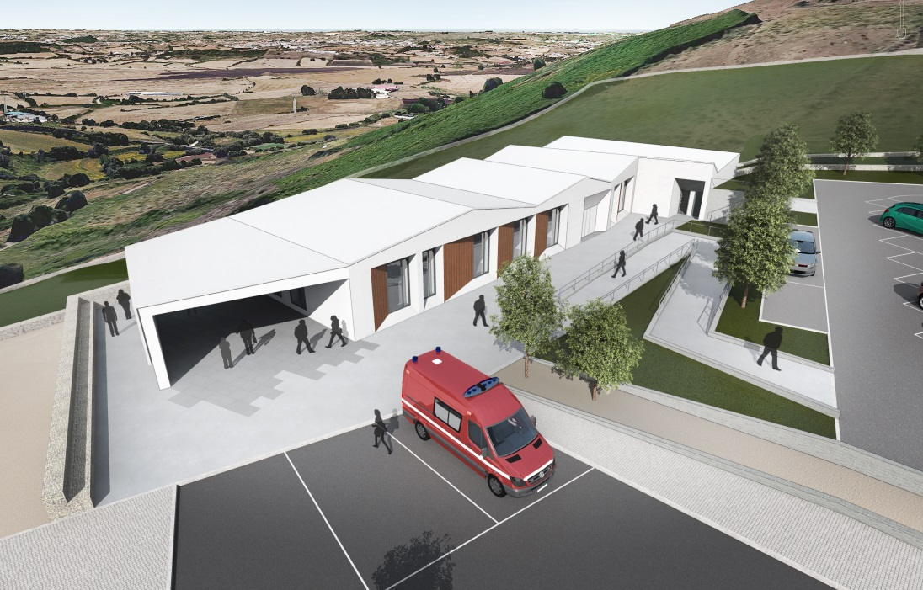
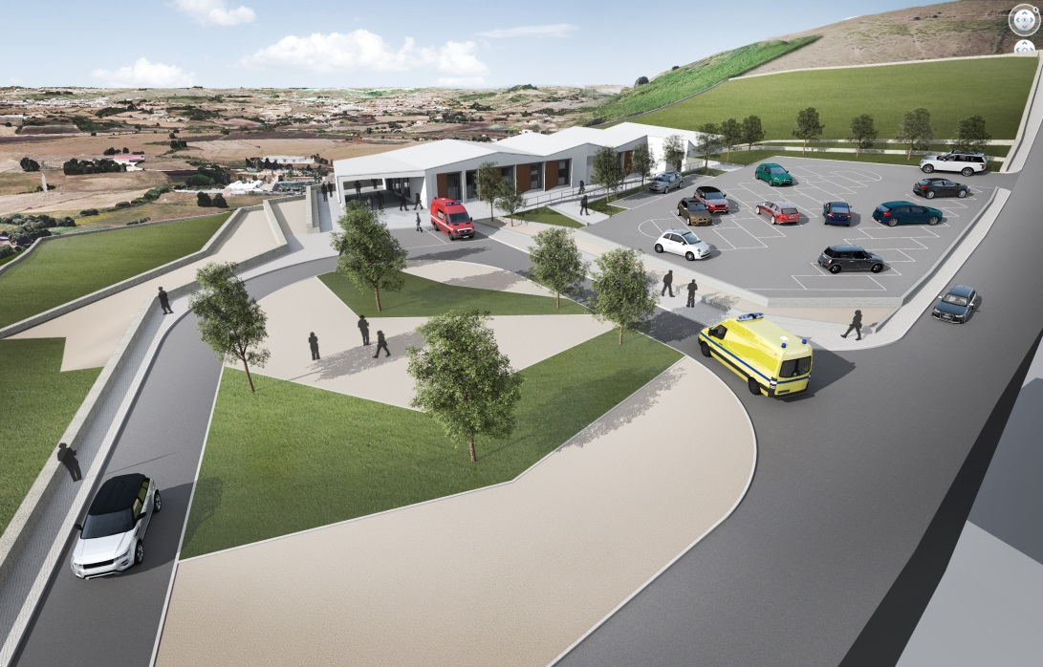
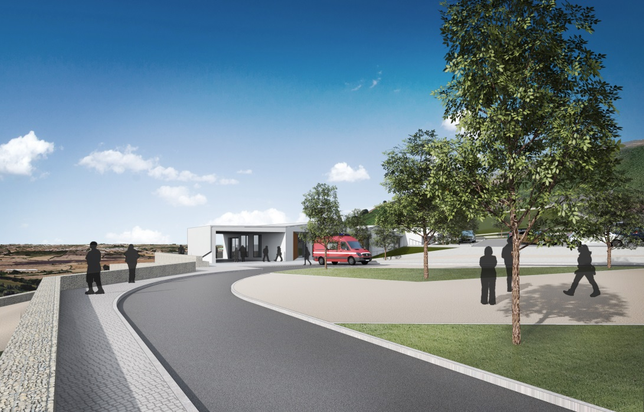
Número de utentes - 7.600 utentes
Valor Estimado da obra – 775.000,00€ + IVA Prazo – 210 dias
CENTRO DE SAÚDE ALMARGEM DO BISPO

Slide 8
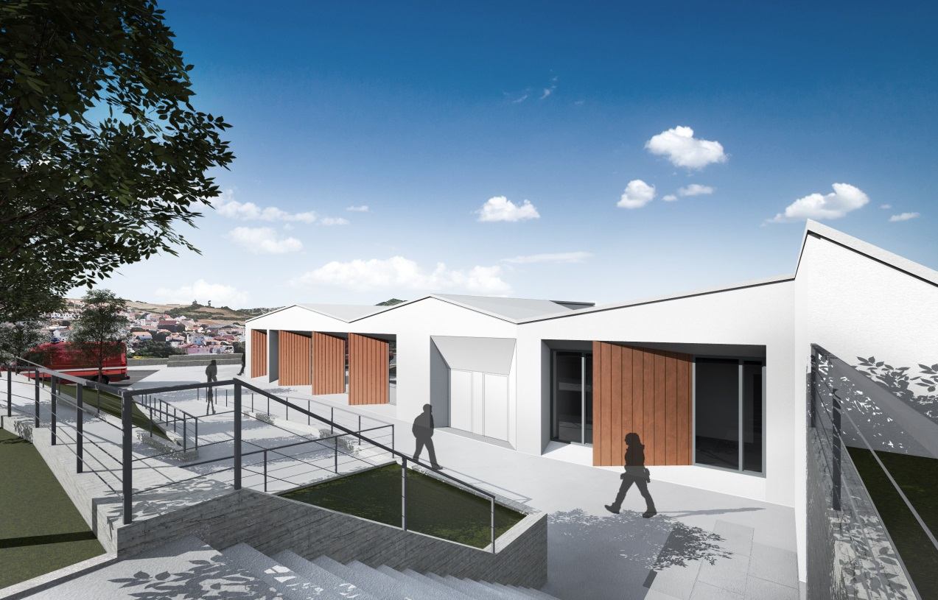
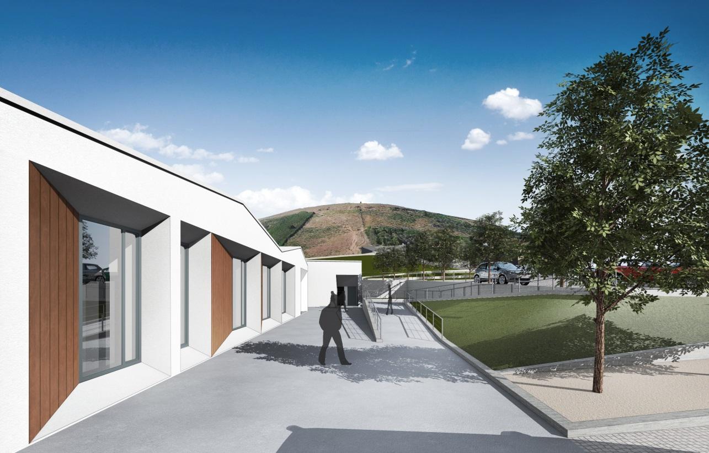
CENTRO DE SAÚDE ALMARGEM DO BISPO

